Slide 1
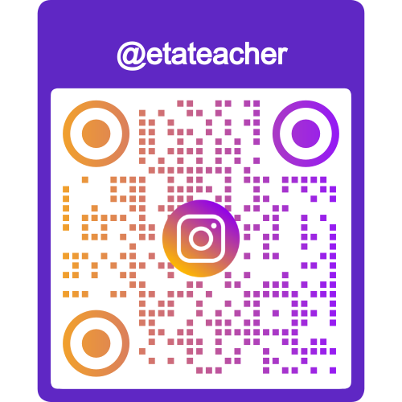

Slide 2
Bu sunum İşleyen Zeka’nın katkılarıyla hazırlanmıştır.
İşleyen Zeka örnek içeriklerine aşağıdaki linkten ulaşabilirsiniz:
https://www.egetolgayaltinay.com/contents/11/5

Slide 3
Games
(Oyunlar)
www.egetolgayaltinay.com

Slide 4
Blind Man’s Buff
Checkers
Chinese Whispers
Computer Games
Körebe
Dama
Kulaktan Kulağa
Bilgisayar Oyunu
Chess
Marble
Hopscotch
Satranç
Misket
Sek sek

Slide 5
Hide-and-seek
Tag
Soccer
Domino
Saklambaç
Kovalamaca
Futbol
Domino
Tic-tac-toe
Table Tennis
Dodgeball
Hangman
Üçtaş
Masa Tenisi
Yakan Top
Adam Asmaca

Slide 6
Do you play checkers?
Sen dama oynar mısın?
Yes, I do.
(Evet, oynarım.)
No, I don’t.
(Hayır, oynamam.)
www.egetolgayaltinay.com

Slide 7
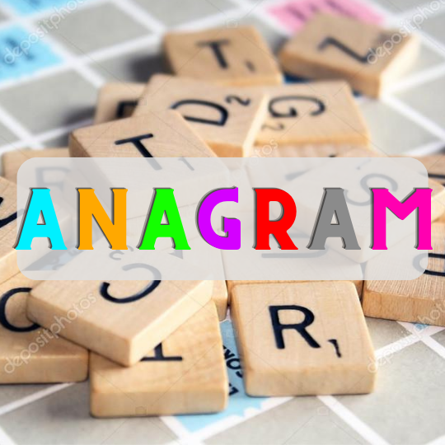
Konu ile ilgili oyuna aşağıdaki linkten ulaşabilirsiniz:
https://www.egetolgayaltinay.com/lessons/70

Slide 8
Hobbies
(Hobiler)
www.egetolgayaltinay.com

Slide 9
What are your hobbies?
Senin hobilerin nelerdir?
www.egetolgayaltinay.com

Slide 10
Draw a picture
Do an origami
Take photos
Swim
Resim çizmek
Kağıt katlama sanatı yapmak
Fotoğraf çekmek
Yüzmek
Do a puzzle
Collect Stamps
Skip rope
Yapboz yapmak
Pul koleksiyonu yapmak
İp atlamak

Slide 11
Sculpt
Run
Ride a bike
Heykel yapmak
Koşmak
Bisiklete binmek
Ride a horse
Roller-skating
Ata binmek
Paten kaymak

Slide 12
Ice-skating
Climbing
Hiking
Buz pateni yapmak
Tırmanmak
Doğa yürüyüşü
Fishing
Camping
Balık tutmak
Kamp yapmak

Slide 13
Konu ile ilgili oyuna aşağıdaki linkten ulaşabilirsiniz:
https://www.egetolgayaltinay.com/lessons/71

Slide 14
www.egetolgayaltinay.com

Slide 15
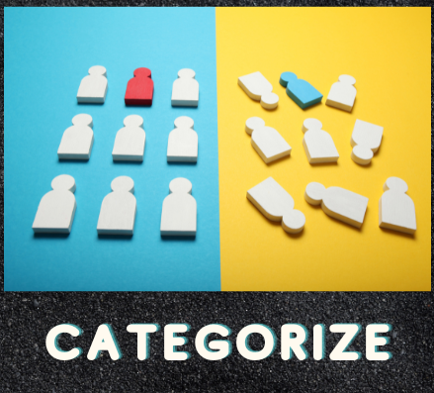
Konu ile ilgili oyuna aşağıdaki linkten ulaşabilirsiniz:
https://www.egetolgayaltinay.com/lessons/72

Slide 16
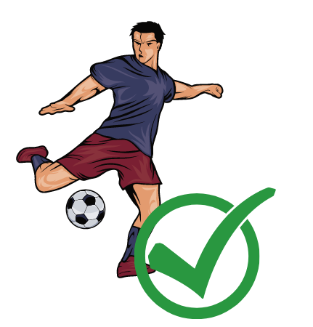
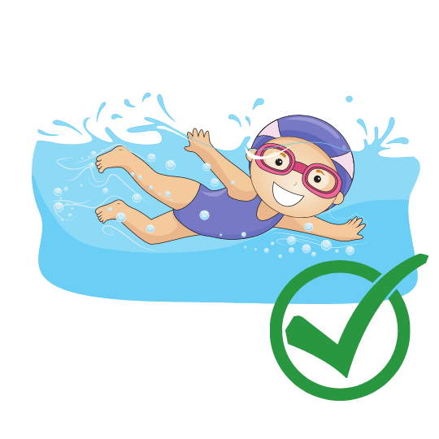
Yapabildiğimiz şeylerden bahsederken «Can» yardımcı fiilini kullanırız.
I can play soccer.
(Ben futbol oynayabilirim.)
Melih can swim.
(Melih yüzebilir.)
Melih
www.egetolgayaltinay.com

Slide 17
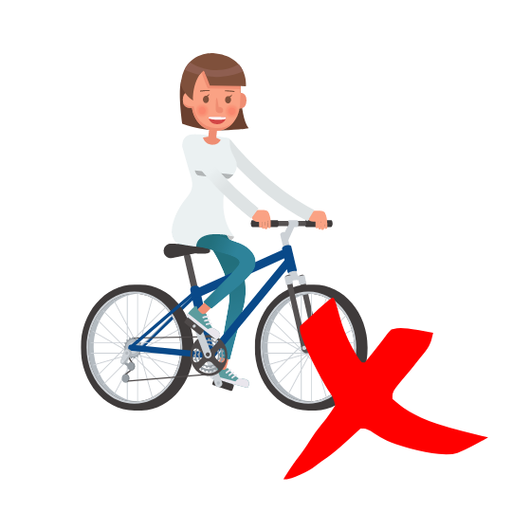
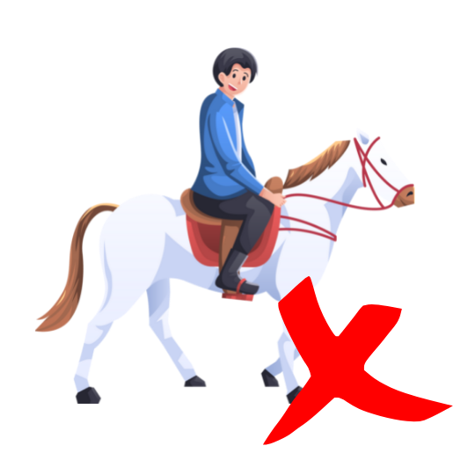
Yapamadığımız şeylerden bahsederken «Can’t» yardımcı fiilini kullanırız.
I can’t ride a bike.
(Ben bisiklet süremem.)
İrfan
İrfan can’t ride a horse.
(İrfan ata binemez.)
www.egetolgayaltinay.com

Slide 18
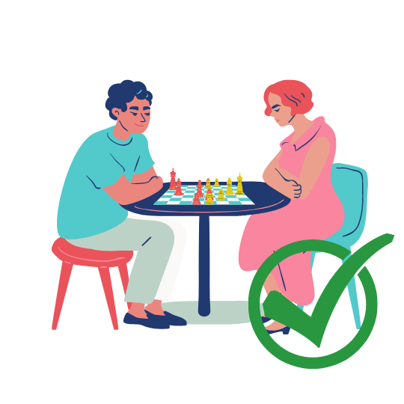
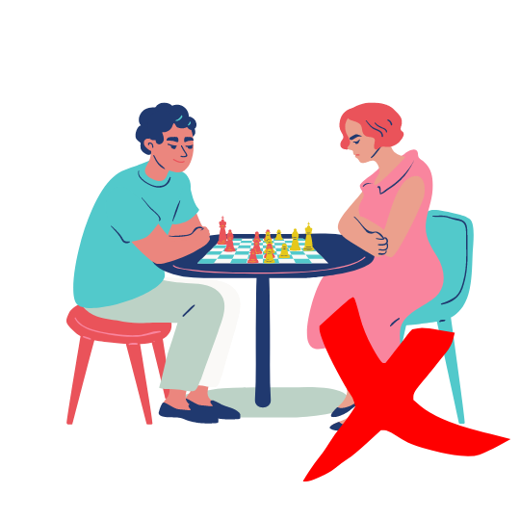
Birinin bir şeyi yapıp yapamadığını öğrenmek için «Can» yardımcı fiilini cümle başıan alarak soru cümlesi oluştururuz.
Can you play chess?
(Sen satranç oynayabilir misin?)
Yes, I can.
No, I can’t.
(Hayır, oynayamam.)
(Evet, oynayabilirim.)
www.egetolgayaltinay.com

Slide 19
Konu ile ilgili oyuna aşağıdaki linkten ulaşabilirsiniz:
https://www.egetolgayaltinay.com/lessons/73

Slide 20
SAMPLE
QUESTIONS

Slide 21
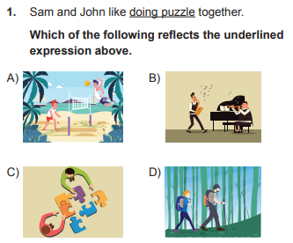

Slide 22
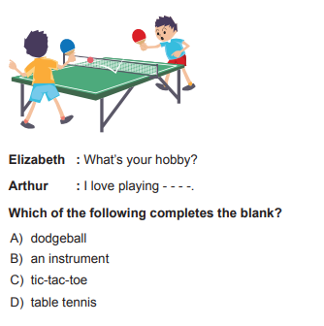

Slide 23
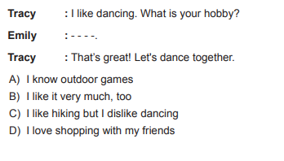

Slide 24
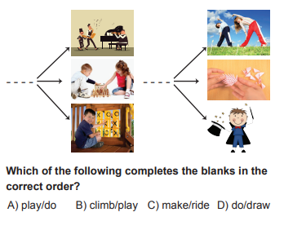

Slide 25
Kelime oyununa aşağıdaki linkten ulaşabilirsiniz:
https://www.egetolgayaltinay.com/lessons/74

Slide 26
Sunuma katkılarından dolayı
İşleyen Zeka ailesine teşekkürler.
İşleyen Zeka içeriklerine aşağıdaki linkten ulaşabilirsiniz:
https://www.egetolgayaltinay.com/contents/11/5

Slide 27
Ege Tolgay Altınay
Akköprü Ortaokulu Tuşba/VAN
Bu, ve benzeri içerikler için: www.egetolgayaltinay.com adresini ziyaret edebilirsiniz.

